Slide 2
TRƯỜNG TIỂU HỌC SÀI ĐỒNG Môn: Tập đọc
Giáo viên: Trần Thị Hạnh
Lớp 4A2

Slide 3

Trong cuộc sống con người, ai cũng có quyền mơ ước. Mơ ước giúp con người hình dung ra tương lai và luôn có ý thức vươn lên trong cuộc sống.
Notes:
Có ước mơ giản dị, bình thường, có ước mơ viễn vông, phi lí, có ước mơ chính đáng, cao đẹp thật đáng trân trọng.

Slide 4
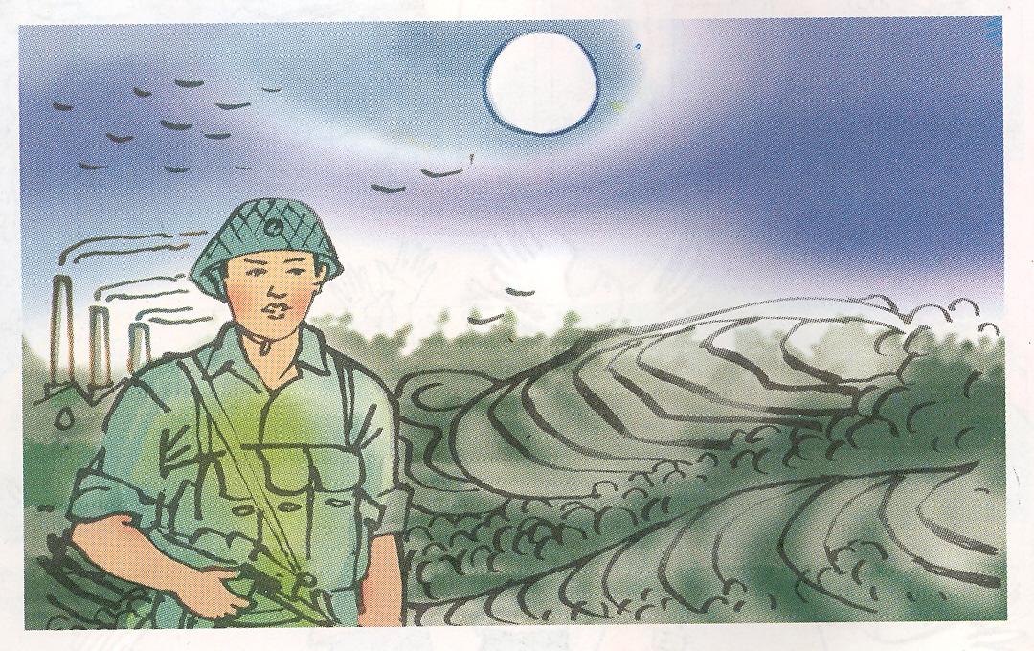
Tranh vẽ cảnh gì?
Anh bộ đội đứng gác dưới đêm trăng trung thu năm 1945. Trung thu độc lập đầu tiên của nước ta.
Notes:
Nhân vật trong tranh là anh bộ đội đứng gác dưới đêm rằm năm 1945, khi nước nhà vừa độc lập .Chúng mình cùng đọc bài Trung thu độc lập để xem cuộc sống của chúng ta có gì khác so với mong ước của anh chiến sĩ trong bài.

Slide 5
Thứ ngày tháng 10 năm 2021 Tập đọc Trung thu độc lập
Thép Mới
Tr. 66

Slide 6
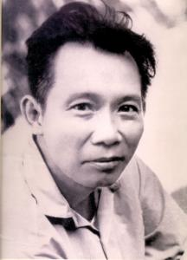
Tên thật là: Hà Văn Lộc, một nhà văn nổi tiếng của nước ta, ông chuyên viết về đề tài Chiến tranh Việt Nam.
Một số bút danh khác:
Phượng Kim, Hồng Châu.
Nhà văn, nhà báo Thép Mới (1925- 1991)

Slide 7
MỤC TIÊU
1
2
3
Đọc trôi chảy,
diễn cảm bài tập đọc
Trả lời được các câu hỏi.
Nêu được nội dung của bài.

Slide 8
1. Luyện đọc

Slide 9
Trung thu độc lập
Đêm nay anh đứng gác ở trại. Trăng ngàn và gió núi bao la khiến lòng anh man mác nghĩ tới trung thu và nghĩ tới các em. Trăng đêm nay soi sáng xuống nước Việt Nam độc lập yêu quý của các em. Trăng sáng mùa thu vằng vặc chiếu khắp thành phố, làng mạc, núi rừng, nơi quê hương thân thiết của các em…
Anh nhìn trăng và nghĩ tới ngày mai…
Ngày mai, các e có quyền mơ tưởng một cuộc sống tươi đẹp vô cùng. Mươi mười lăm năm nữa thôi, các em sẽ thấy cũng dưới ánh trăng này, dòng thác nước đổ xuống làm chạy máy phát điện; ở giữa biển rộng, cờ đỏ sao vàng phấp phới bay trên những con tàu lớn. Trăng của các em sẽ soi sáng những ống khói nhà máy chi chít, cao thẳm, rải trên đồng lúa bát ngát vàng thơm, cùng với nông trường to lớn, vui tươi.
Trăng đêm nay sáng quá! Trăng mai còn sáng hơn. Anh mừng cho các em vui Tết Trung thu độc lập đầu tiên và anh mong ước ngày mai đây, những tết trung thu tươi đẹp hơn nữa sẽ đến với các em.

Slide 10
Trung thu độc lập
1
Đêm nay anh đứng gác ở trại. Trăng ngàn và gió núi bao la khiến lòng anh man mác nghĩ tới trung thu và nghĩ tới các em. Trăng đêm nay soi sáng xuống nước Việt Nam độc lập yêu quý của các em. Trăng sáng mùa thu vằng vặc chiếu khắp thành phố, làng mạc, núi rừng, nơi quê hương thân thiết của các em…
2
Anh nhìn trăng và nghĩ tới ngày mai…
Ngày mai, các e có quyền mơ tưởng một cuộc sống tươi đẹp vô cùng. Mươi mười lăm năm nữa thôi, các em sẽ thấy cũng dưới ánh trăng này, dòng thác nước đổ xuống làm chạy máy phát điện; ở giữa biển rộng, cờ đỏ sao vàng phấp phới bay trên những con tàu lớn. Trăng của các em sẽ soi sáng những ống khói nhà máy chi chít, cao thẳm, rải trên đồng lúa bát ngát vàng thơm, cùng với nông trường to lớn, vui tươi.
3
Rồi Trăng đêm nay sáng quá! Trăng mai còn sáng hơn. Anh mừng cho các em vui Tết Trung thu độc lập đầu tiên và anh mong ước ngày mai đây, những tết Trung thu tươi đẹp hơn nữa sẽ đến với các em.

Slide 11
Luyện đọc:
* Đọc đúng:
- Trăng ngàn, man mác, vằng vặc, soi sáng, bát ngát,…
* Ngắt câu:
- Đêm nay/ anh đứng gác ở trại.// Trăng ngàn và gió núi bao la/ khiến lòng anh man mác nghĩ tới trung thu/ và nghĩ tới các em.//
* Giải nghĩa từ:

Slide 12
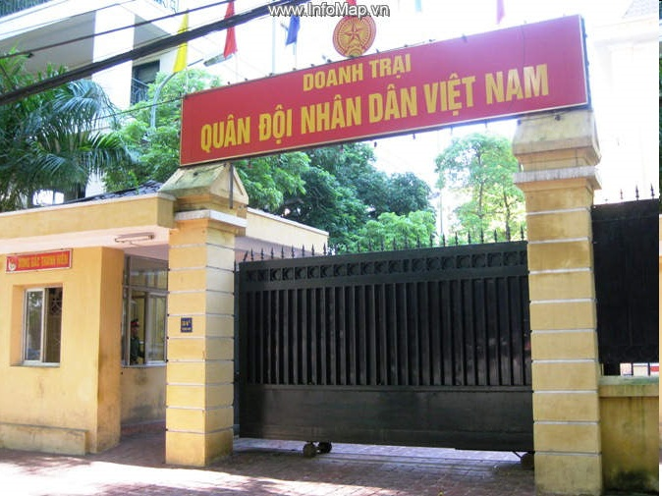
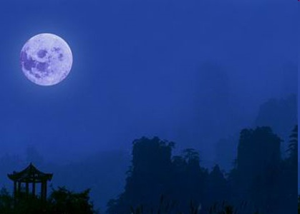
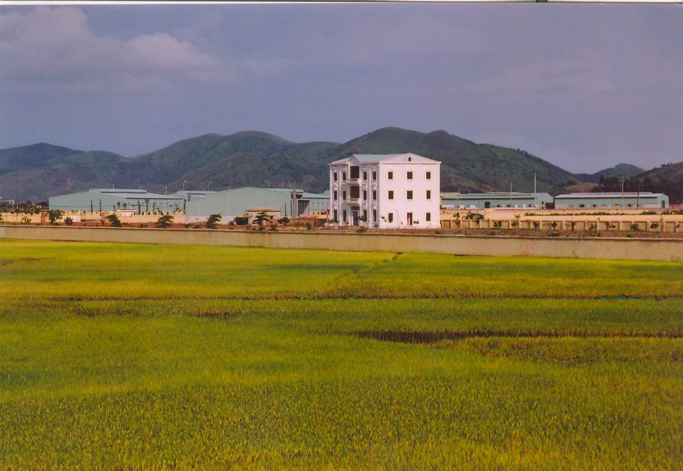

Trăng ngàn
Doanh trại
Nông trường
Trăng sáng vằng vặc
Notes:
+ Trung thu độc lập: Trung thu năm 1945, nước ta vừa dành được độc lập
+ Doanh trại : nơi bộ đội đóng quân
+Trăng ngàn: Trăng chiếu trên vùng núi rừng

Slide 13
LUYỆN ĐỌC NHÓM 3
Giọng đọc: nhẹ nhàng, tự hào
Notes:
Chú ý giọng đọc:
*Giọng đọc
Nhẹ nhàng, tự hào về đất nước, về ước mơ của anh chiến sĩ về tương lai của thiếu nhi của đất nước.

Slide 14
2. Tìm hiểu bài

Slide 15
1. Anh chiến sĩ nghĩ tới trung thu và nghĩ tới các em trong thời gian nào?
Anh nghĩ vào thời điểm anh đứng gác ở trại trong đêm trung thu độc lập đầu tiên.
2. Trăng Trung thu độc lập có gì đẹp?
* Cảnh đẹp trong đêm trăng Trung thu độc lập đầu tiên.
- Trăng ngàn gió núi bao la.
- Trăng soi xuống nước Việt Nam độc lập.
- Trăng sáng mùa thu vằng vặc chiếu khắp…
Notes:
Đứng gác trong đêm trung thu, anh chiến sĩ nghĩ đến điều gì? – Nghĩ tới các em và tương lai của các em.
=> Đêm nay thật có ý nghĩa, vẻ đẹp của núi sông tự do, độc lập.
+ Đoạn 1 nói lên điều gì? Cảnh đẹp trong đêm trung thu độc lập đầu tiên. Mơ ước của anh chiến sĩ về tương lai tươi đẹp của trẻ em.

Slide 16
3. Anh chiến sĩ tưởng tượng đất nước trong những đêm trăng tương lai ra sao? Vẻ đẹp đó có gì khác so với đêm trung thu độc lập ?

Slide 17
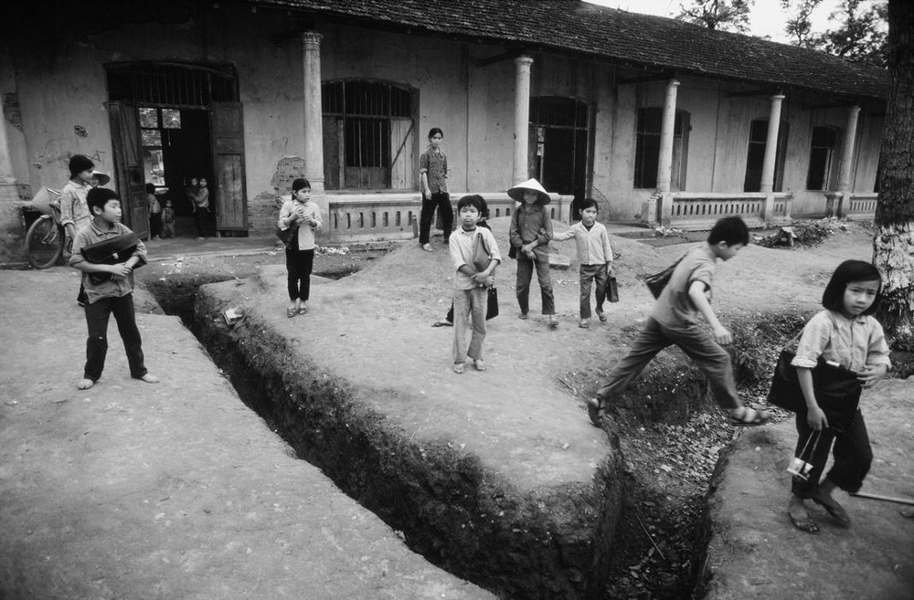
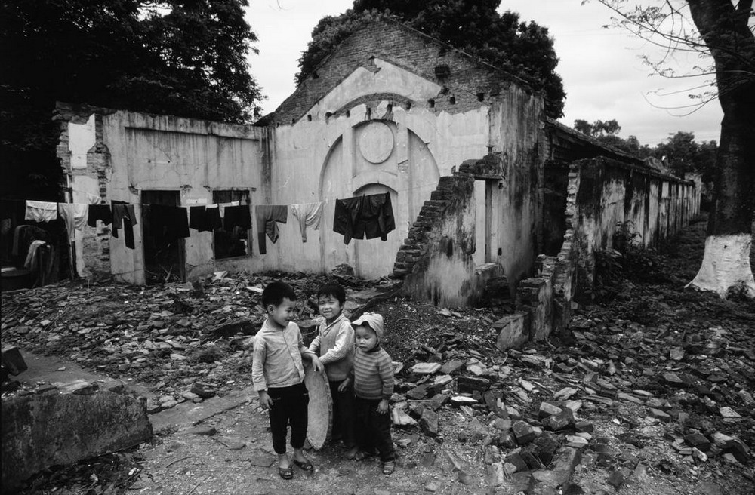
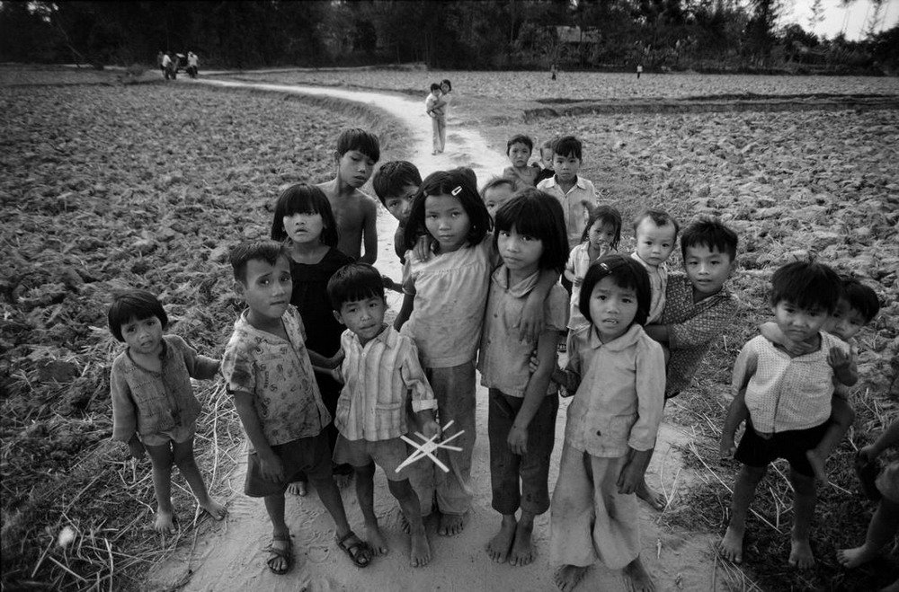
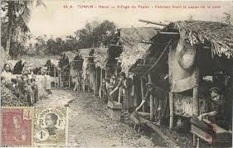
ĐẤT NƯỚC TA NĂM 1945
Notes:
Chủ tịch Hồ Chí Minh đã từng so sánh nạn đói năm 1945 ở Việt Nam với tổn thất của cuộc chiến tranh Pháp- Đức, Người viết “Nạn đói kém nguy hiểm hơn nạn chiến tranh. Thí dụ, trong 6 năm chiến tranh, nước Pháp chỉ chết 1 triệu người, nước Đức chỉ chết chừng 3 triệu người. Thế mà, nạn đói nửa năm ở Bắc Bộ ta đã chết hơn 2 triệu người…” (Trích Hồ Chủ Tịch hô hào chống nạn đói năm 1945).
Trong 6 tháng, số người chết vì đói ở Việt Nam lớn hơn cả số người chết vì chiến tranh ở Pháp trong 6 năm.
Trong tác phẩm “Chuyện cũ Hà Nội” của nhà văn Tô Hoài, ông từng viết, “Nói bao nhiêu về cảnh đói 1944-1945 cũng vẫn chưa thấm. Chữ nghĩa tôi run rẩy, thổi bay được. Khủng khiếp quá”.

Slide 18
- Dòng thác nước đổ xuống làm chạy máy phát điện
* Ước mơ của anh chiến sĩ về tương lai tươi đẹp của đất nước.
- Giữa biển rộng cờ đỏ sao vàng phất phới, bay trên những con tàu lớn
* Dưới ánh trăng:
- Ống khói nhà máy chi chít, cao thẳm
- Đồng lúa bát ngát, vàng thơm.
- Nông trường to lớn vui tươi.
Notes:
Đó là vẻ đẹp của đất nước đã hiện đại, giàu có hơn rất nhiều so với những ngày độc lập đầu tiên.

Slide 19
* Hình ảnh “trăng mai còn sáng hơn” nói lên điều gì?
- Nói lên tương lai của trẻ em và đất nước ta ngày mai càng tươi đẹp hơn.
Niềm tin vào những ngày tươi đẹp sẽ đến với trẻ em và đất nước.
Notes:
Nội dung đoạn 2 là gì? Ước mơ của anh chiến sĩ về cuộc sống tươi đẹp trong tương lai.

Slide 20
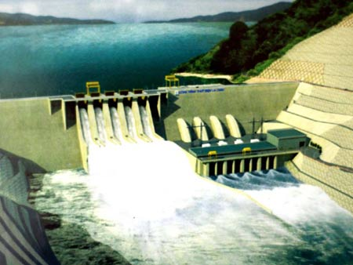
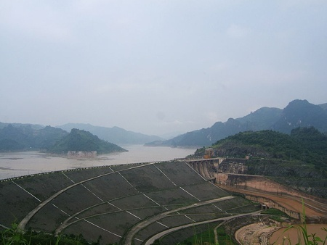
4. Cuộc sống hiện nay có gì giống với mong ước của anh chiến sĩ năm xưa?
Nhà máy thủy điện
Dòng thác nước đổ …
Notes:
Nhà máy thủy điện lớn: Hòa Bình, Y-a-li

Slide 21
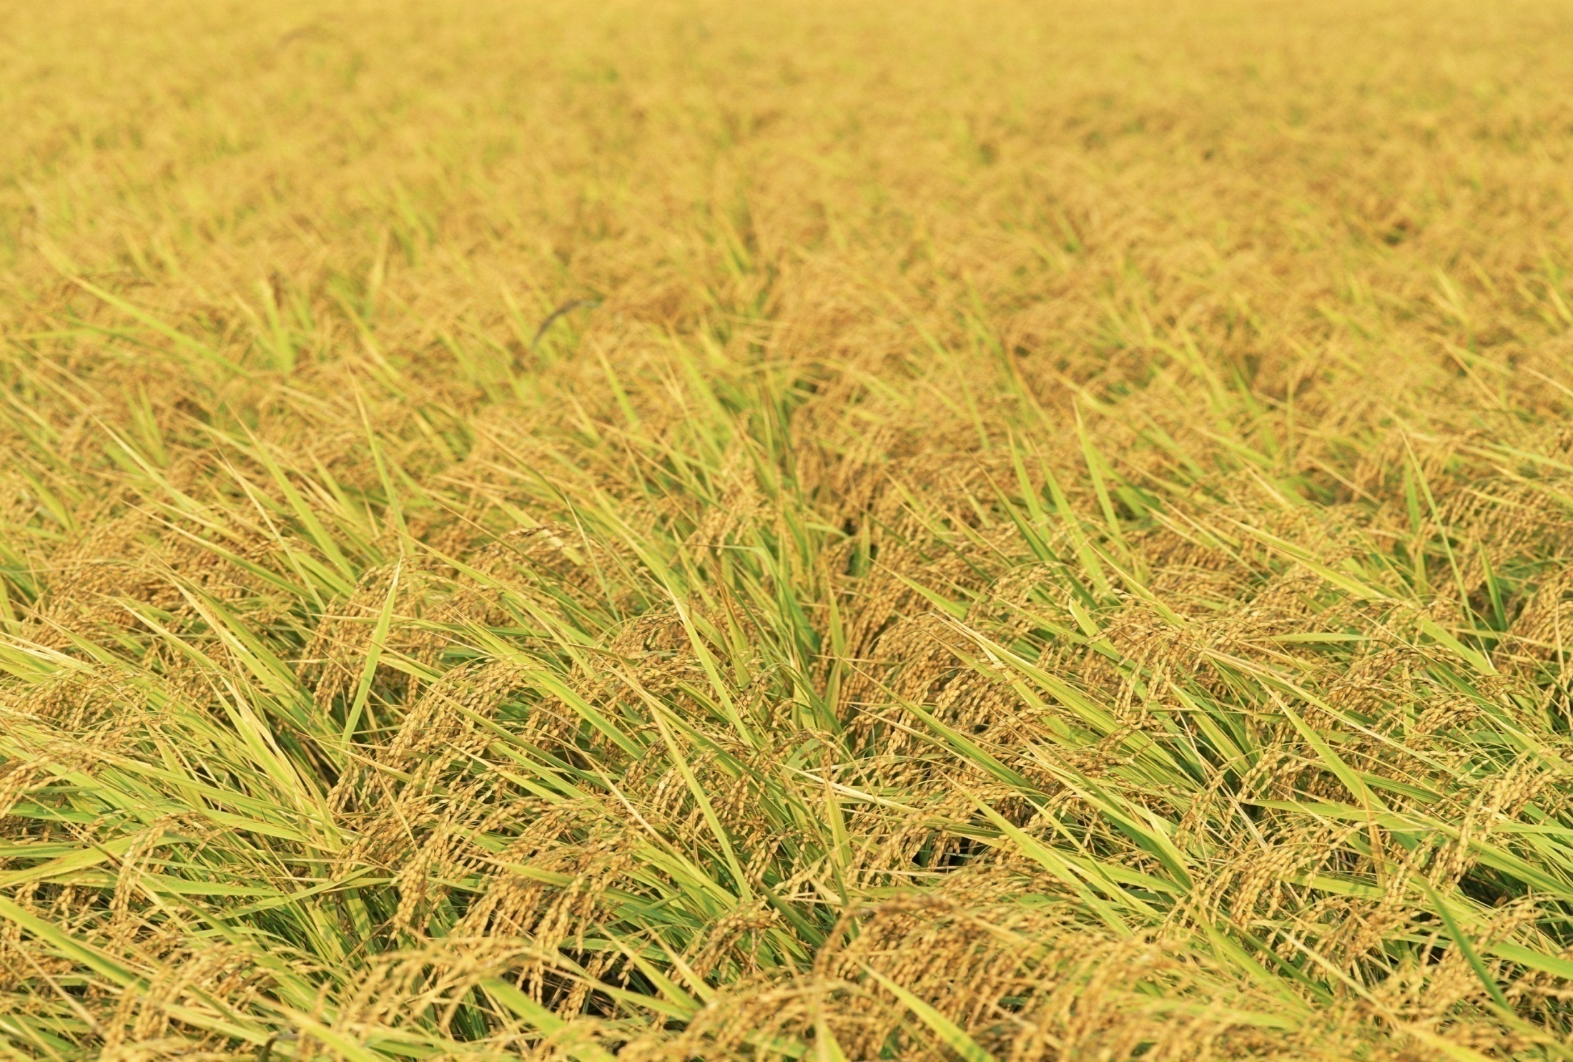
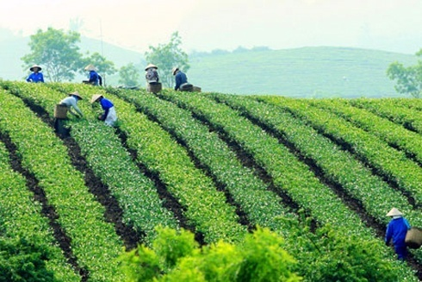
Đồng lúa bát ngát vàng thơm
Nông trường chè
Notes:
Những cánh đồng lúa phì nhiêu, màu mỡ,...

Slide 22
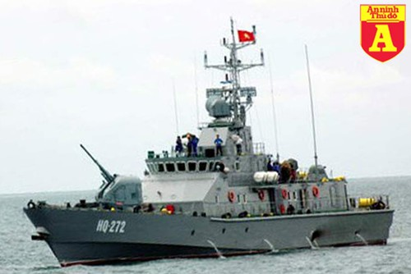
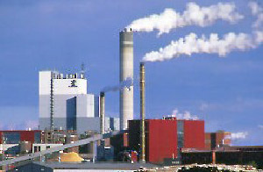
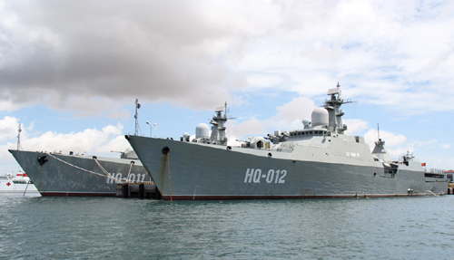
Những ống khói ...
Cờ đỏ sao vàng …
Notes:
Những con tàu chở hàng hóa xuôi ngược trên biển. Tàu TT400T
TT-400TP là một lớp tàu pháo do Công ty đóng tàu Hồng Hà - Việt Nam tự sản xuất dựa trên bản thiết kế sơ bộ mua từ nước ngoài. TT là viết tắt của từ "tuần tra", còn TP là viết tắt của từ "tàu pháo" TT-400TP là lớp tàu pháo có vũ khí điều khiển tự động hoạt động trên biển với bốn nhiệm vụ: Tiêu diệt tất cả tàu chiến đổ bộ và tàu hộ tống của địch; bảo vệ căn cứ các đội tàu đổ bộ và đội tàu hộ tống ở vùng hoạt động của các lực lượng và tàu phục vụ các lực lượng rà quét mìn; bảo vệ tàu dân sự trên biển và trinh sát chiến thuật cảnh giới mặt nước.
Nhiều nhà máy, khu phố hiện đại mọc lên
Biên đội tàu Hải quân Việt Nam, gồm 2 tàu hộ vệ tên lửa tàng hình HQ-011 Đinh Tiên Hoàng và HQ-012 Lý Thái Tổ hiện đại nhất đã rời Quân cảng Cam Ranh

Slide 23
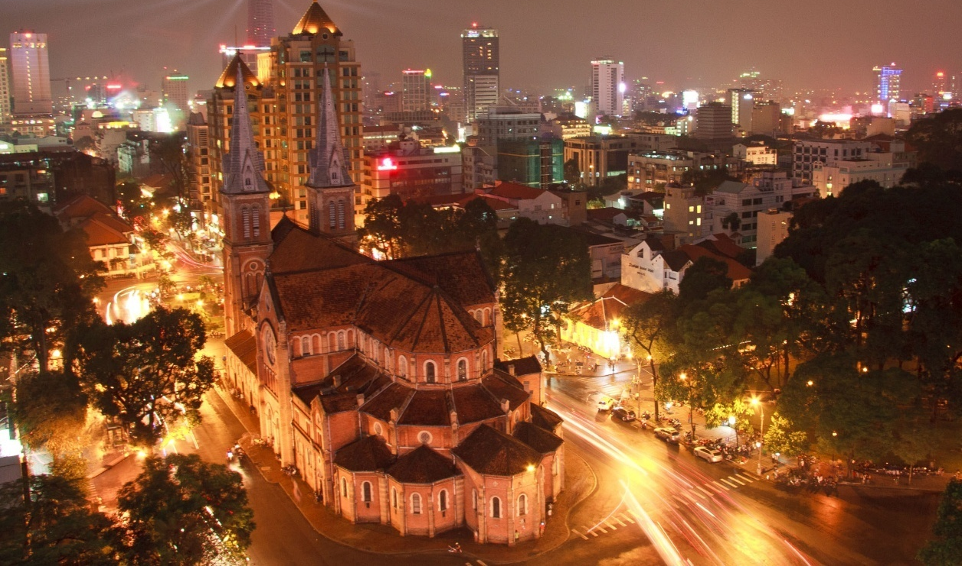
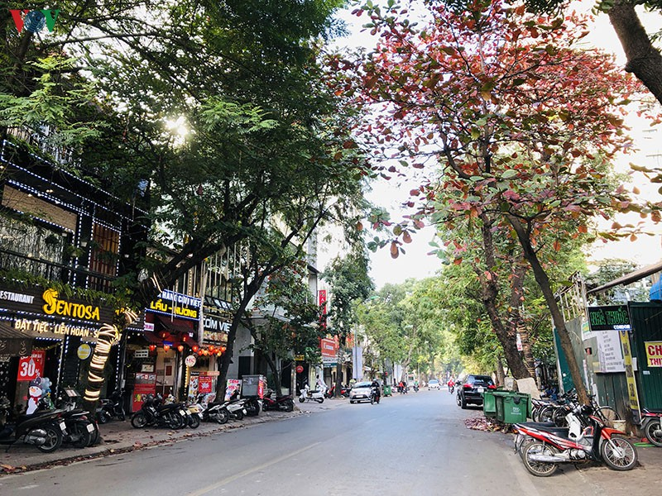
Phố phường tràn ngập ánh điện
Notes:
Điện sáng khắp mọi miền,...

Slide 24
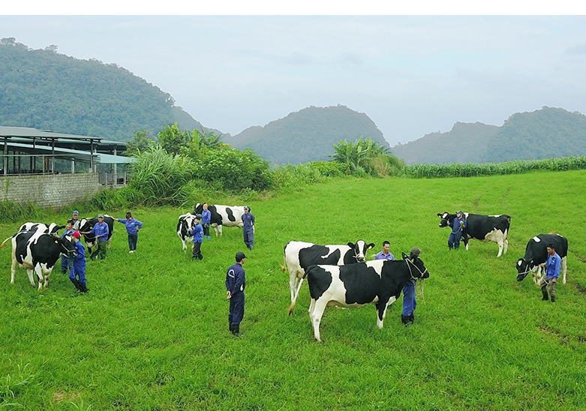
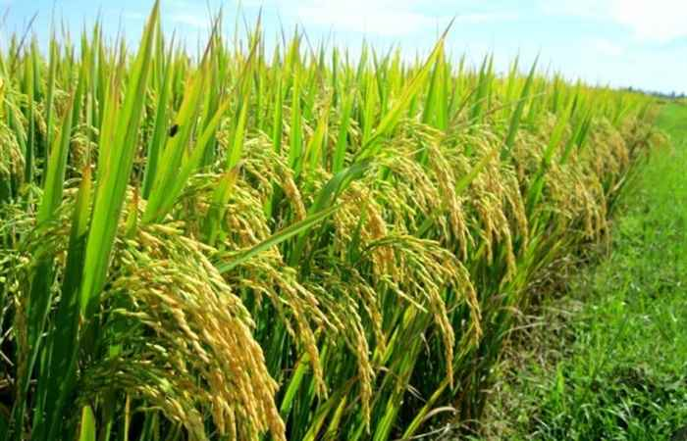
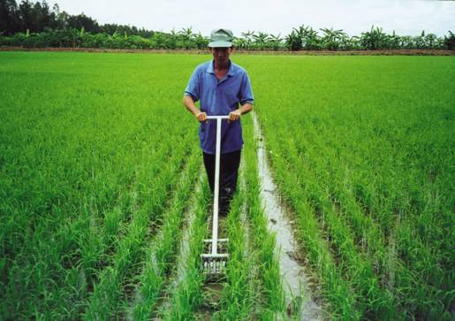
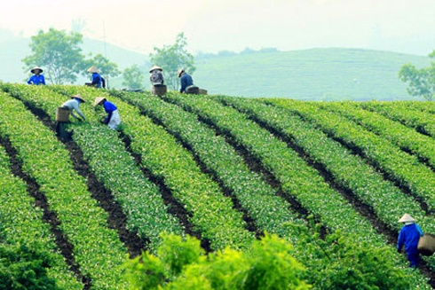
Đồng lúa bát ngát ...

Slide 25
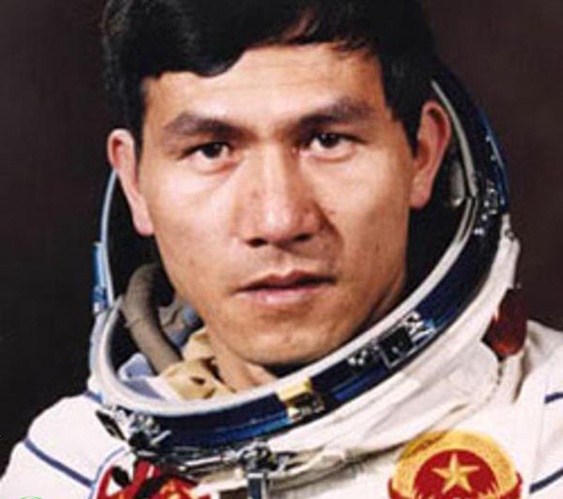
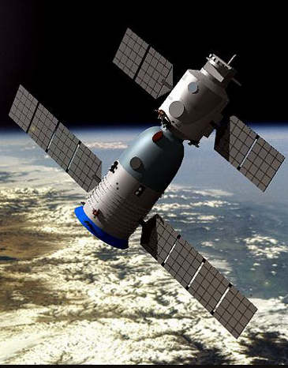
Phạm Tuân
Notes:
Phạm Tuân (sinh ngày 14 tháng 2 năm 1947) là phi công, phi hành gia người Việt, tướng lĩnh Quân đội nhân dân Việt Nam. Ông là người đầu tiên của Việt Nam và châu Á bay lên vũ trụ vào năm 1980 trong chương trình Interkosmos của Liên Xô.

Slide 26
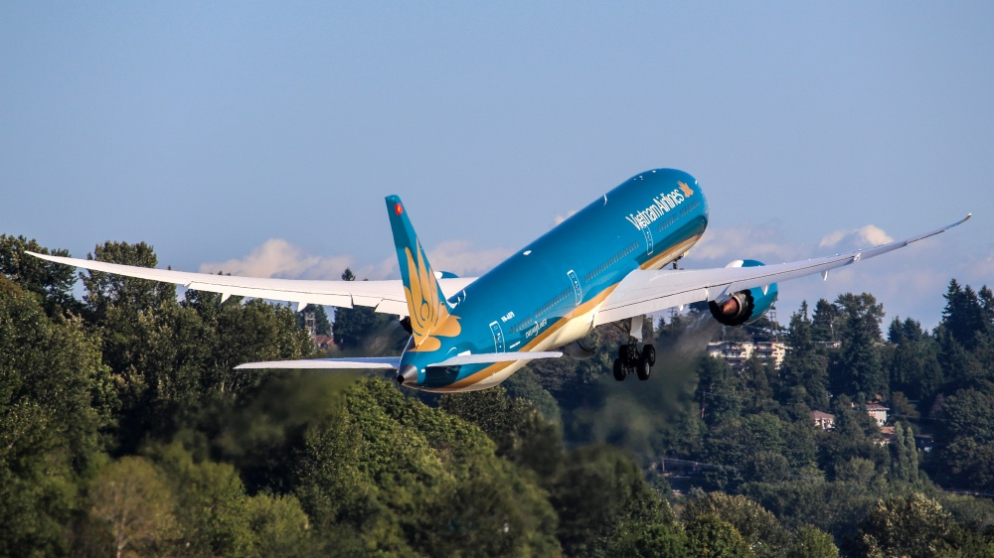

Slide 27
4. Con mơ ước đất nước ta mai sau sẽ như thế nào?
5. Con sẽ làm gì để thực hiện ước mơ đó?
Notes:
Kể từ ngày đất nước giành được độc lập năm 1945, ta bắt tay vào sự nghiệp xây dựng đất nước. Đã hơn 70 năm trôi qua, chúng ta đang chứng kiến những điều anh mơ ước đã thành sự thực và nhiều điều vượt xa ước mơ của anh
Niềm tin vào những ngày tươi đẹp sẽ đến với trẻ em, các em cần luôn luôn cố gắng để xây dựng đất nước ngày càng giàu mạnh.
4. Con mơ ước đất nước ta mai sau sẽ như thế nào?
5. Con sẽ làm gì để thực hiện ước mơ đó?
Đoạn 3 cho em biết điều gì ? Niềm tin vào những ngày tươi đẹp sẽ đến với trẻ em và đất nước.

Slide 28
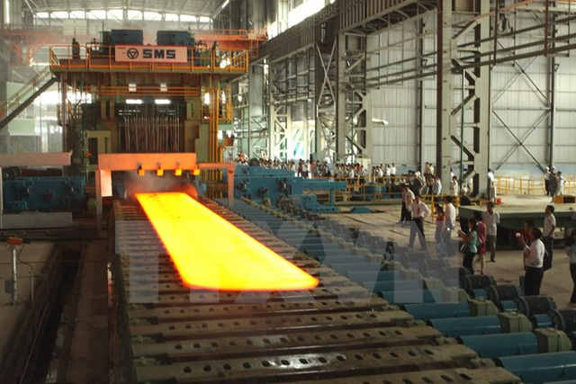
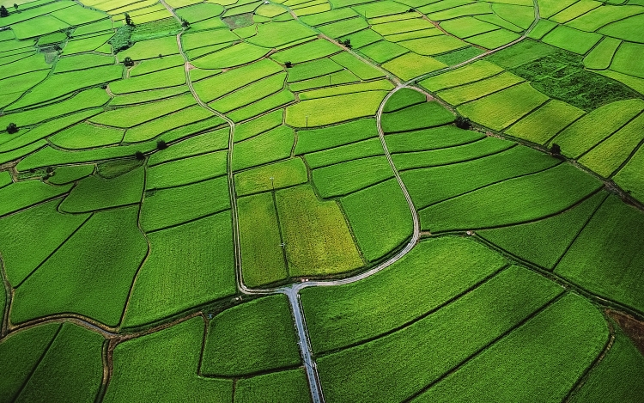
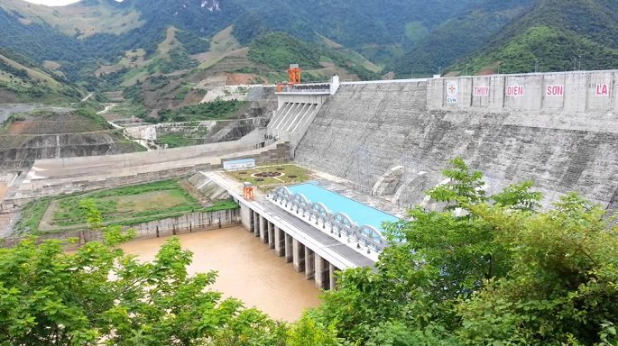
Nhà máy thép
Ruộng đồng bát ngát
Nhà máy thủy điện Sơn La
Notes:
MÌNH CÙNG THAM QUAN ĐẤT NƯỚC MÌNH HÔM NAY!

Slide 29
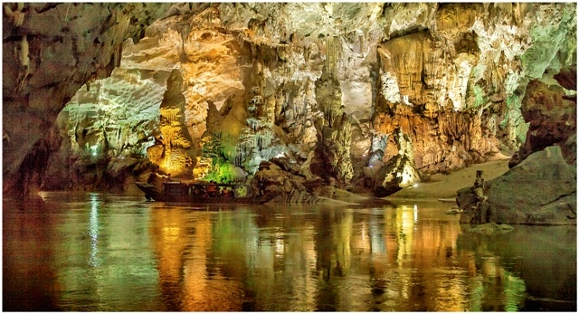
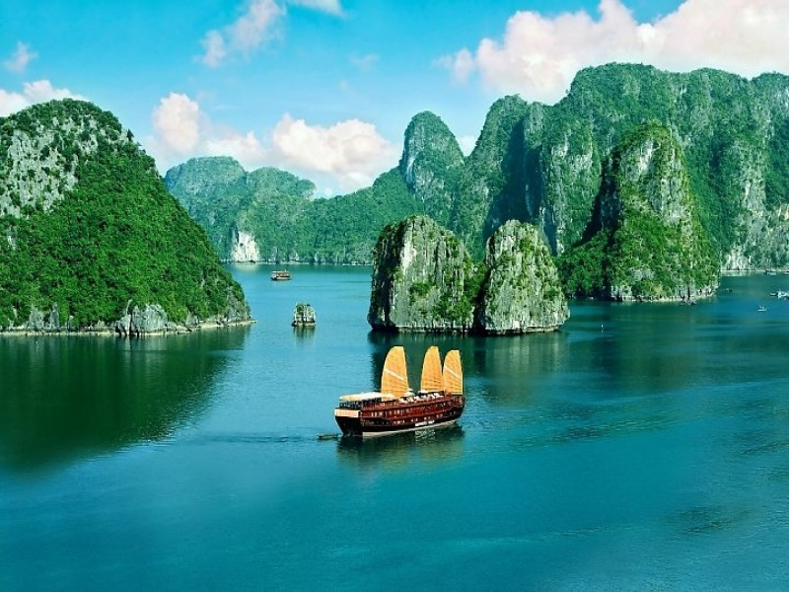
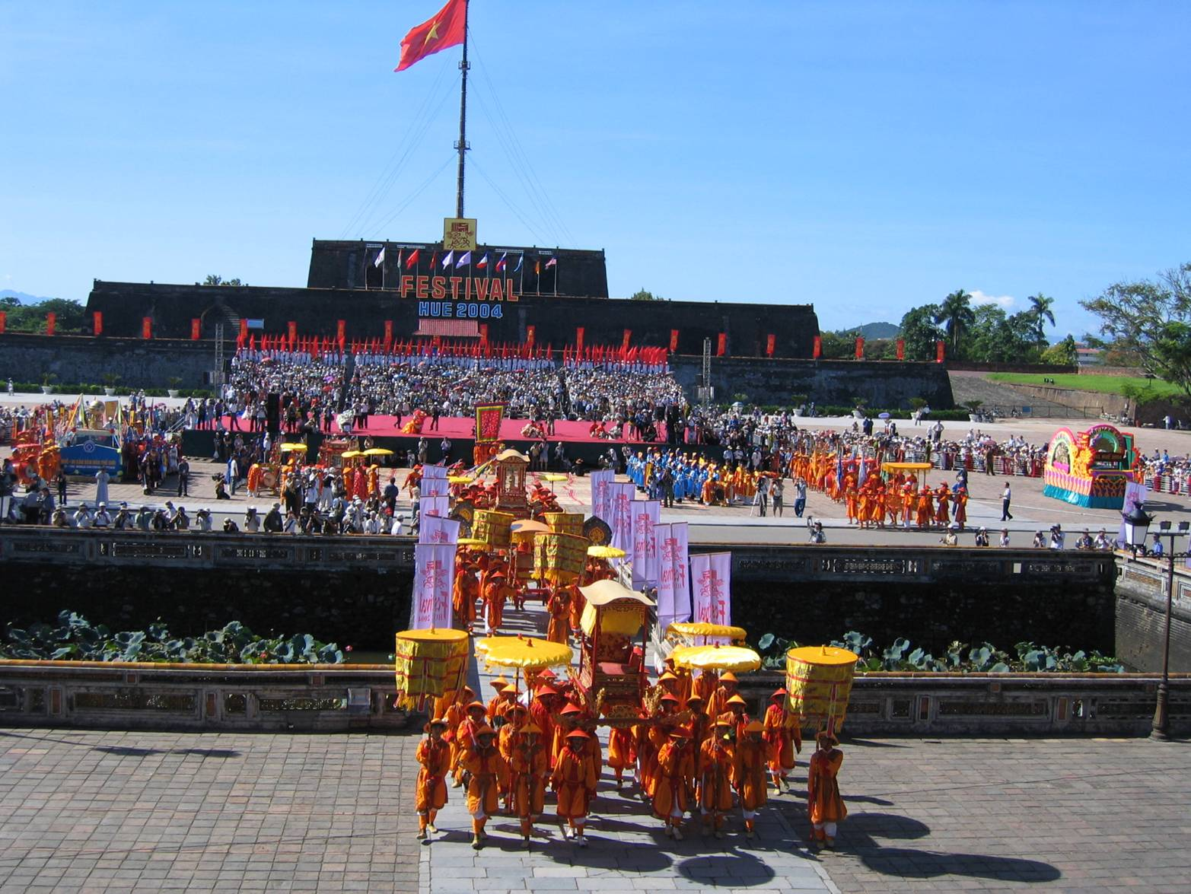
CỐ ĐÔ HUẾ
Phong Nha – Kì quan đệ nhất động
Vịnh Hạ Long

Slide 30
Nội dung
Tình yêu thương các em nhỏ và mơ ước của anh chiến sĩ về tương lai tươi sáng của các em trong đêm Trung thu độc lập đầu tiên của đất nước.
Notes:
Bác Hồ muôn vàn kính yêu đã dặn dò “Đất nước VN có được giàu đẹp hay không, dân tộc VN có được sánh vai với các cường quốc năm châu được hay không, đó là nhờ vào công học tập của các cháu”.

Slide 31
3. Đọc diễn cảm

Slide 32
Thi đọc nhé
Anh nhìn trăng và nghĩ tới ngày mai…
Ngày mai, các em có quyền mơ tưởng một cuộc sống tươi đẹp vô cùng. Mươi mười lăm năm nữa thôi, các em sẽ thấy cũng dưới ánh trăng này, dòng thác nước đổ xuống làm chạy máy phát điện; ở giữa biển rộng, cờ đỏ sao vàng phấp phới bay trên những con tàu lớn. Trăng của các em sẽ soi sáng những ống khói nhà máy chi chít, cao thẳm, rải trên đồng lúa bát ngát vàng thơm, cùng với nông trường to lớn, vui tươi.

Slide 33
Trăng đêm nay sáng quá! Trăng mai còn sáng hơn. Anh mừng cho các em vui tết Trung thu độc lập đầu tiên và anh mong ước ngày mai đây những tết Trung thu tươi đẹp hơn nữa sẽ đến với các em.

Slide 34

Dặn dò

